Slide 1
Unit 13
可编程逻辑器件
李 琼
计算机科学与技术学院 信息对抗技术研究所
哈尔滨工业大学

Slide 2
13. 可编程逻辑器件
Read-Only Memories (ROM)
Programmable Logic Arrays (PLA)
Programmable Arrays Logic (PAL)

Slide 3
数字逻辑器件的分类：
1. 标准产品
主要包括一些中小规模集成电路，如：逻辑门、触发器、译码器、计数器、寄存器等
2. 由软件组态的大规模集成电路
如：单片机
3. 专用或特定用途的大规模集成电路（ASIC）
如：可编程逻辑器件（PLD）

Slide 4
数字逻辑器件的发展：
(>1000)
VLSI
(100~1000)
超大规模集成电路
LSI
(10~100)
大规模集成电路
(< 9)
MSI
SSI
中规模集成电路
小规模集成电路
分立元件

Slide 5
可编程逻辑器件
低密度PLD（LDPLD）
PROM（可编程只读存储器）
PLA（ 可编程逻辑阵列）
PAL （ 可编程阵列逻辑）
GAL（通用阵列逻辑）
PLD
高密度PLD（HDPLD）
EPLD（可擦除、可编程逻辑器件）
CPLD（复杂可编程逻辑器件）
FPGA（现场可编程逻辑门阵列）

Slide 6
可编程逻辑器件
类型 | 阵 列 |  | 输 出 方 式
 | 与 | 或
PROM | 固定 | 可编程 | 固定
PLA | 可编程 | 可编程 | 固定
PAL | 可编程 | 固定 | 固定
GAL | 可编程 | 固定 | 可编程
低密度PLD（LDPLD）
PROM（可编程只读存储器）
PLA（ 可编程逻辑阵列）
PAL （ 可编程阵列逻辑）
GAL（通用阵列逻辑）
PLD
高密度PLD（HDPLD）
EPLD（可擦除、可编程逻辑器件）
CPLD（复杂可编程逻辑器件）
FPGA（现场可编程逻辑门阵列）

Slide 7
PLD的发展历史
EPLD
System on Programmable Chip
PROM
PLA
GAL
CPLD
FPGA
SoPC
70年代
80年代
90年代

Slide 8
13. 可编程逻辑器件
Read-Only Memories (ROM)
Programmable Logic Arrays (PLA)
Programmable Arrays Logic (PAL)

Slide 9
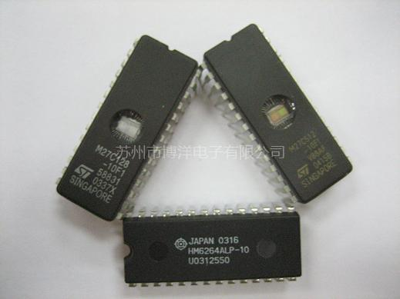
ROM
ROM
PROM
EPROM
E²PROM
Read-Only Memories
可多次编程,强紫外线照射。
电可擦除
Programmable， 采用熔丝工艺，只能编程一次。

Slide 10
ROM
从整体上看，ROM
具有n个输入m个输出的组合电路
输入也称为地址输入
以类似二维数组的形式存储，每次读取其中的一行
F₄F₃F₂F₁F₀
m₀
译码电路
A₁
m₁
A₀
m₂
m₃
ROM

Slide 11
ROM
字（Word） ——
即存储单元
每个单元（字）由若干个二进制数组成
F₄F₃F₂F₁F₀
地址（Address ）——
n 位地址能寻址2^{n} 个存储单元（字）
译码电路
A₁
A₀

Slide 12
ROM
1. ROM
2. PROM

Slide 13
1. ROM——n 输入 m 输出
包含一个 2^{n} 个“字”的阵列，每个字长为 m bits
存放 n 输入、m 输出的组合逻辑功能的真值表
每个输入组合选中一个存储单元
给定某一个输入组合，输出为存储在相应“字”的比特

Slide 14
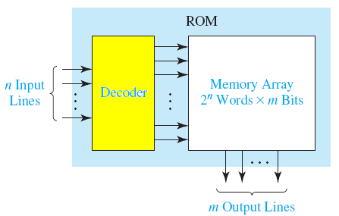
ROM
存储容量：
2^{n} × m bits
包含一个 2^{n} 个“字”的阵列，每个字长为 m bits

Slide 15

ROM
输入缓冲器（input buffer）
三态门：

Slide 16
连接类型：
×
固定连接
可编程连接
不连接
A B C D
A B C D
×
+
F
×
F
F=ACD
F=A＋C＋B

Slide 17
A
译码器
B
m₀
m₁
m₂
m₃
Vcc
F0
+
+
F1
内存阵列
F2
+
+
F3

Slide 18
AB |  | F₃ F₂ F₁ F₀
00 | m₀ =1 (m₁ =0, m₂=0, m₃ =0) | 0 0 1 0
01 | m₁ =1 (m₀ =0, m₂=0, m₃ =0) | 0 1 0 1
10 | m₂ =1 (m₀ =0, m₁=0, m₃ =0) | 1 1 0 1
11 | m₃ =1 (m₀ =0, m₁=0, m₂ =0) | 1 1 1 0
F₀ = m₁+ m₂ = AB+AB
F₁ = m₀+ m₃= AB+AB
F₂ = m₁+ m₂ + m₃= AB+AB+AB
F₃ = m₁+ m₂ + m₃= AB+AB
ROM——
存放真值表

Slide 19
应用 1. 设计组合逻辑电路
F1＝∑ （3，4，6，7）， F2＝∑ （0，2，3，4，7）
m₀ m₁ m₂ m₃ m₄ m₅ m₆ m₇
A
B
C
+
F1
+
F2

Slide 20
ROM
应用 2. 设计函数运算表
例: 设计实现函数运算 y＝x²
x ＝ B₃B₂B₁B₀ : 0～15
y ＝ x²: 0~15²
y ＝Y₇Y₆Y₅Y₄Y₃Y₂Y₁Y₀

Slide 22
实现

Slide 23
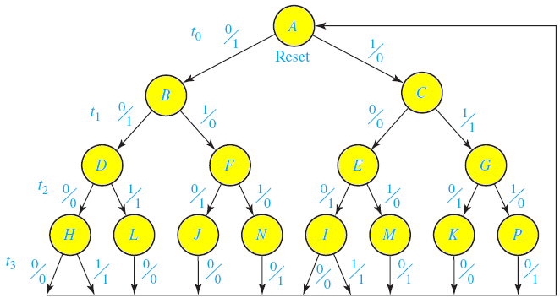
ROM
应用3. 设计时序电路，将 8421BCD 码转换为 余-3码
1.原始状态图和状态表

Slide 24
ROM
2.状态表化简
3.状态分配

Slide 25
ROM
4.激励表（真值表）
状态转移表

Slide 26
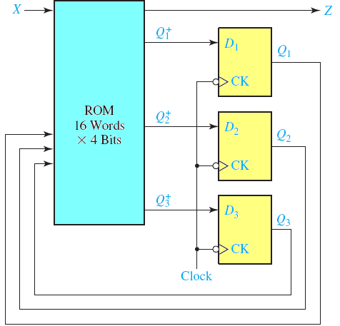
ROM
4.激励表（真值表）

Slide 27


ROM—— 应用4. ROM的扩展
例：利用适当逻辑部件，多片容量为 4K×8位的ROM，扩展为 32K×8位的ROM。
A₀ ~A₁₁
4K×8
Q₀ ~Q₇
74LS138
EN
A₁₂
C
B
A
G₁
G_{2A}
G_{2B}
Y₀
Y₁
Y₂
Y₃
Y₄
Y₅
Y₆
Y₇
32K×8位
= 8×4K×8位
$$⋮$$
$$⋮$$
A₁₃
$$⋮$$
$$⋮$$
A₁₄
4K×8 = 2¹²×8
32K×16=2¹⁵×8
“1”
“0”
A₀ ~A₁₁
4K×8
Q₀ ~Q₇
“0”
EN

Slide 28

ROM
例：利用多片容量为 1K×8位 的ROM，扩展为2K×16位 的ROM。
$$→$$
需要 4 片
2K×16 = 4×1K×8
1K×8 = 2¹⁰×8
2K×16=2¹¹×16

Slide 29
A₀ ~A₉
PROM
A₀ ~A₉
PROM
1K×8
1K×8
Q₀
Q₀
A₁₀
EN
Q₇
EN
Q₇
2K×16位
PROM
PROM
A₀ ~A₉
A₀ ~A₉
1K×8
1K×8
Q₀
Q₀
Q₇
Q₇
EN
EN

Slide 30
ROM
1. ROM
2. PROM

Slide 31
PROM
PROM（programmable ROM）
Vcc
出厂时，产品的熔丝都是通的，即存储单元为全“1”
若使某些存储单元改写为“0”，用大电流将熔丝烧断，只能改写一次
F
M

Slide 32
PROM
应用1. 码制转换
·转换前的 n-bit code ⇒ PROM的地址
·转换后的 m-bit code ⇒ 存储在 PROM 中
·转换：按地址读取存储单元的内容
PROM—— 存放真值表

Slide 33
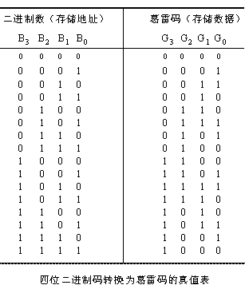
PROM
例. 将 4-bit 二进制码转换为 格雷码
序号
0
1
2
3
4
5
6
7
8
9
10
11
12
13
14
15

Slide 34
PROM
m₀ m₁ m₂ m₃ m₄ m₅ m₆ m₇ m₈ m₉ m₁₀ m₁₁ m₁₂ m₁₃ m₁₄ m₁₅
B₃
B₂
B₁
B₀
×
×
×
×
×
×
×
×
G₃
×
×
×
×
×
×
×
×
G₂
×
×
×
×
×
×
×
×
G₁
×
×
×
×
×
×
×
×
G₀

Slide 35
PROM
B₃ B₂ B₁ B₀
Vcc
16
15
14
13
12
11
10
9
Vcc
CE
A₄ A₃ A₂ A₁ A₀ F₇
T883
F₀ F₁ F₂ F₃ F₄ F₅ F₆ Gnd
1
2
3
4
5
6
7
8
G₀ G₁ G₂ G₃
T883——32×8 bit PROM

Slide 36
PROM
方案2——
G₃ = B₃
G₂ =
B₂
+
B₃
序号
G₁ =
B₁
B₂
0
1
2
3
4
5
6
7
+
G₀ =
B₁
+
B₀
G₃
G₂
G₁
G₀
8
9
10
11
12
13
14
15
+
+
+
B₃
B₂
B₁
B₀

Slide 37
PROM
应用2. 利用PROM设计给定波形的节拍发生器
0 1 2 3 4 5 6 7 0
Q₂ Q₁ Q₀ | F₄ F₃ F₂ F₁
0 0 0 0 0 1 0 1 0 0 1 1 1 0 0 1 0 1 1 1 0 1 1 1 | 1 1 0 0 0 1 1 0 1 0 1 0 0 0 0 0 1 1 0 1 0 1 1 1 1 0 1 1 0 0 0 1
F₄
F₃
0 1 4 5 0
F₂
1 2 5 6
F₁
4 5 6 7

Slide 38
m₀ m₁ m₂ m₃ m₄ m₅ m₆ m₇
Q₂
模8
计
数
器
Q₁
A₂
Q₀
A₁
CP
A₀
F₄
0 1 2 3 4 5 6 7 0
F₃
0 1 4 5 0
F₂
1 2 5 6
F₁
4 5 6 7

Slide 39
PROM
应用3. 字符发生器（ Character Generator）
功能：
将字符点阵存放在PROM中
逐行读取字符点阵，并送往显示器件
规格：
9×7，7×7，7×5 ， 8×5

Slide 40
字符发生器
Q₂ Q₁ Q₀ | F₄ F₃ F₂ F₁ F₀
0 0 0 0 0 1 0 1 0 0 1 1 1 0 0 1 0 1 1 1 0 | 1 1 1 1 1 1 0 0 0 0 1 0 0 0 0 1 1 1 1 0 1 0 0 0 0 1 0 0 0 0 1 1 1 1 1
Q₀
Q₁
Q₂
m₀
m₁
m₂
m₃
m₄
m₅
m₆
▉ | ▉ | ▉ | ▉ | ▉
▉
▉
▉ | ▉ | ▉ | ▉
▉
▉
▉ | ▉ | ▉ | ▉ | ▉
7×5
F₄
F₃
F₂
F₁
F₀
F₄
F₃
F₂
F₁
F₀

Slide 41
PROM
例.设计能存放 64个字符的字库,每个字符用 8×5点阵存放。
A₀
A₁
A₂
8
000
001
010
011
100
101
110
111
 |  | ▉
 | ▉ |  | ▉
▉ |  |  |  | ▉
▉ |  |  |  | ▉
▉ | ▉ | ▉ | ▉ | ▉
▉ |  |  |  | ▉
▉ |  |  |  | ▉
▉ |  |  |  | ▉
Decoder
64×8×5
PROM
5
Decoder
64
A₈～A₃
· A₂～A₀: 选择一个字符的一行
· A₈～A₃: 选择 64 个字符中的一个

Slide 42
PROM
 |  |  |  | ▉
 |  |  |  | ▉
 |  |  | ▉ | ▉
 |  |  | ▉ | ▉
 |  | ▉ | ▉
▉
▉
 |  | ▉
 | ▉ | ▉
 |  | ▉ | ▉
 |  |  | ▉ | ▉
 |  |  | ▉ | ▉
 |  | ▉ |  | ▉
▉
▉
 |  |  |  | ▉
 |  |  | ▉ | ▉
 |  |  | ▉ | ▉
 |  |  |  | ▉
 | ▉ | ▉
▉ | ▉
▉
 |  | ▉
▉ | ▉ | ▉
▉ | ▉
▉
 | ▉ | ▉ | ▉
▉ | ▉ | ▉ | ▉ | ▉
▉ |  |  | ▉ | ▉
 |  |  |  | ▉
16×16

Slide 43
PROM
例. 利用适当逻辑器件，将容量为 1K×8位 的PROM变成为8K×1位 的PROM。
1K×8 = 2¹⁰×8 8K×1 = 2¹³×1
A₃
A₀
PROM
A₁
8选1
A₄
1K×8
A₂
Q₀
d
A₁₂
Q₇
EN
EN

Slide 44
PROM
典型芯片：
 PROM： Texas
· TBP28S42
· TBP34R162
 EPROM: Intel
· 2716（2K×8 bit）
· 27C202C （16K×16 bit）
· 27C040 （512K×8 bit )

Slide 45
13. 可编程逻辑器件
Read-Only Memories (ROM)
Programmable Logic Arrays (PLA)
Programmable Arrays Logic (PAL)

Slide 46
Programmable Logic Arrays
ROM
m₀ ……………. m₇
A₂ A₁ A₀ | F₀ F₁ F₂ F₃
0 0 0 0 0 1 0 1 0 0 1 1 1 0 0 1 0 1 1 1 0 1 1 1 | 0 0 0 0 0 1 1 1 0 1 1 1 0 0 1 0 0 1 1 1 0 0 1 1 0 0 1 0 1 1 1 0
A₂
A₁
A₀
F₃
缺点：
没有充分利用半导体材料的面积，限制了使用的灵活性。
F₂
F₁
F₀

Slide 47
Programmable Logic Arrays
PLA的主要思想——
将内容相同的存储单元用一个存储单元来代替（令几个地址码读出同一存储单元的内容）
PLA的特点：
与阵和或阵都可编程，每条“字”线不一定是完全最小项，且字数少于或等于2^{n} 。
地址和字之间没有一一对应关系，一个地址可能同时访问两个或两个以上的字。
必须对表达式化简，即矩阵中存储的是化简后的内容，与真值表不再有一一对应关系。
包含记忆元件（触发器网络），既能实现组合逻辑又能实现时序逻辑。

Slide 48
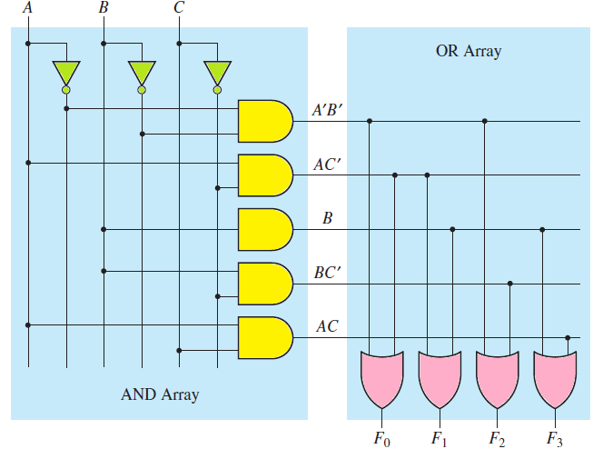
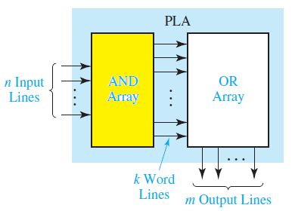
PLA

Slide 49
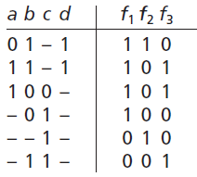
PLA
基于PLA的设计：

Slide 50
用PLA 实现最简和之积表达式
每个输入组合可能选择 0/1/多 行

Slide 51
PLA
If abcd =0001, 0 行被选中

Slide 52
PLA
If abcd =0001, 0 行被选中
If abcd =1001, 1 行被选中 （第3行， f₁f₂f₃ = 101 ）

Slide 53
PLA
If abcd =0001, 0 行被选中
If abcd =1001, 1 行被选中 （第3行， f₁f₂f₃ = 101 ）.
If abcd= 0111, 3 行被选中 （第1、5、6行）

Slide 54
例. 使用PLA设计 F＝∑（0,2,3,4,5,11,13,14,15）
CD
00 01 11 10
A
A B
00
01
11
10
1
0
1
1
B
1
1
0
0
0
1
1
1
C
0
0
1
0
D
F
F=ACD+BCD+ABC
+ABC+ACD
PLA: 5 个字
ROM：9 个字

Slide 55
例. 用PLA设计 F1=∑(3,4,6,7)， F2=∑(0,2,3,4,7）
BC
BC
A
00 01 11 10
A
00 01 11 10
0
1
0
0
1
0
0
1
1
0
1
1
1
0
1
1
1
0
1
0
F1=AC+BC
F2=BC+BC+AB
A
B
C
F1
F2

Slide 56
例. 将 4-bit 二进制码转换为 Gray 码
B₁ B₀
二进制码 | Gray码
B₃ B₂ B₁ B₀ | G₃ G₂ G₁ G₀
0 0 0 0 0 0 0 1 0 0 1 0 0 0 1 1 0 1 0 0 0 1 0 1 0 1 1 0 0 1 1 1 1 0 0 0 1 0 0 1 。 。 。 1 1 1 1 | 0 0 0 0 0 0 0 1 0 0 1 1 0 0 1 0 0 1 1 0 0 1 1 1 0 1 0 1 0 1 0 0 1 1 0 0 1 1 0 1 。 。 。 1 0 0 0
B₃ B₂
00 01 11 10
00
01
11
10
0
0
0
0
G₃
0
0
0
0
1
1
1
1
1
1
1
1
B₁ B₀
B₃ B₂
00 01 11 10
00
01
11
10
0
0
0
0
G₂
1
1
1
1
0
0
0
0
1
1
1
1

Slide 57
CD
CD
A B
00 01 11 10
A B
00 01 11 10
00
01
11
10
0
0
1
1
00
01
11
10
0
1
0
1
G₁
G₀
1
1
0
0
0
1
0
1
1
1
0
0
0
1
0
1
0
0
1
1
0
1
0
1
G₃ = B₃
G₂= B₃ B₂ + B₃ B₂
G₁= B₂B₁ + B₂B₁
G₀= B₁B₀ + B₁B₀
B₃
B₂
B₁
B₀
G₃
G₂
G₁
G₀

Slide 58
对比 —— PROM方案
m₀ m₁ m₂ m₃ m₄ m₅ m₆ m₇ m₈ m₉ m₁₀ m₁₁ m₁₂ m₁₃ m₁₄ m₁₅
B₃
B₂
B₁
B₀
G₃
G₂
G₁
G₀

Slide 59
PLA
例. 利用PLA设计2位二进制可逆计数器，假设PLA中包含 JK触发器.
X=0: up; X=1:down; Y: carry ( or borrow)
1. 原始状态图
2. 状态转换表
Q₂Q₁
X
/
Y
0 0 0 0 0 1
0 1 0
0 1 1
0 1 0 1 0 0
1 1 0
0 0 1
0
/
0
00
01
1
/
0
0
/
1
1
/
1
1
/
0
0
/
0
1 0 0
1 0 1
1 1 0
1 1 1
1 1 1 0 0 0
0 1 0
1 0 0
1
/
0
11
10
0
/
0

Slide 60
3. 电路实现
X
1
CP
J
>C1
K
Q₁
Q₂
Y
J
>C2
K

Slide 61
PLA
例. 利用PLA设计模12计数器，并在七段数码管上显示计数值，假设PLA中包含 JK触发器。
y₄ y₃ y₂ y₁ y₄^{n+1} y₃^{n+1} y₂^{n+1} y₁^{n+1} J₄ K₄ J₃ K₃ J₂ K₂ J₁ K₁
0 0 0 0 0 0 0 1 0 × 0 × 0 × 1 ×
0 0 0 1 0 0 1 0 0 × 0 × 1 × × 1
0 0 1 0 0 0 1 1 0 × 0 × × 0 1 ×
0 0 1 1 0 1 0 0 0 × 1 × × 1 × 1
0 1 0 0 0 1 0 1 0 × × 0 0 × 1 ×
0 1 0 1 0 1 1 0 0 × × 0 1 × × 1
0 1 1 0 0 1 1 1 0 × × 0 × 0 1 ×
0 1 1 1 1 0 0 0 1 × × 1 × 1 × 1
1 0 0 0 1 0 0 1 × 0 0 × 0 × 1 ×
1 0 0 1 1 0 1 0 × 0 0 × 1 × × 1
1 0 1 0 1 0 1 1 × 0 0 × × 0 1 ×
1 0 1 1 0 0 0 0 0 × 1 × × 1 × 1

Slide 62
y₂y₁
y₂y₁
y₄y₃
y₄y₃
00 01 11 10
00 01 11 10
0
0
0
0
00
01
11
10
×
×
×
×
00
01
11
10
J₄
0
0
1
0
K₄
×
×
×
×
×
×
×
×
×
×
×
×
×
×
×
×
0
0
1
0
y₂y₁
y₂y₁
y₄y₃
y₄y₃
00 01 11 10
00 01 11 10
00
01
11
10
0
0
1
0
00
01
11
10
×
×
×
×
J₃
×
×
×
×
K₃
0
0
1
0
×
×
×
×
×
×
×
×
0
0
0
0
×
×
×
×
y₂y₁
y₂y₁
y₄y₃
y₄y₃
00 01 11 10
00 01 11 10
0
1
×
×
00
01
11
10
×
×
1
0
00
01
11
10
×
×
1
0
J₂
0
1
×
×
K₂
×
×
×
×
×
×
×
×
0
1
×
×
×
×
1
0

Slide 63
y₂y₁
y₂y₁
y₄y₃
y₄y₃
00 01 11 10
00 01 11 10
1
×
×
1
00
01
11
10
×
1
1
×
00
01
11
10
J₁
1
×
×
1
K₁
×
1
1
×
×
×
×
×
×
×
×
×
1
×
×
1
×
1
1
×
J₄ ＝y₃y₂y₁
K₄ ＝y₂y₁
J₂ ＝y₁
K₂ ＝y₁
J₃ ＝y₄y₂y₁
K₃ ＝y₂y₁
J₁ ＝1
K₁ ＝1

Slide 64
十位
个位
y₄y₃ y₂y₁ a b c d e f g
0 0 0 0 1 1 1 1 1 1 0 0
0 0 0 1 1 1 1 1 1 1 0 0
0 0 1 0 1 1 1 1 1 1 0 0
0 0 1 1 1 1 1 1 1 1 0 0
0 1 0 0 1 1 1 1 1 1 0 0
0 1 0 1 1 1 1 1 1 1 0 0
0 1 1 0 1 1 1 1 1 1 0 0
0 1 1 1 1 1 1 1 1 1 0 0
1 0 0 0 1 1 1 1 1 1 0 0
1 0 0 1 1 1 1 1 1 1 0 0
1 0 1 0 0 1 1 0 0 0 0 1
1 0 1 1 0 1 1 0 0 0 0 1
y₄y₃ y₂y₁ a b c d e f g
0 0 0 0 1 1 1 1 1 1 0 0
0 0 0 1 0 1 1 0 0 0 0 1
0 0 1 0 1 1 0 1 1 0 1 2
0 0 1 1 1 1 1 1 0 0 1 3
0 1 0 0 0 1 1 0 0 1 1 4
0 1 0 1 1 0 1 1 0 1 1 5
0 1 1 0 0 0 1 1 1 1 1 6
0 1 1 1 1 1 1 0 0 0 0 7
1 0 0 0 1 1 1 1 1 1 1 8
1 0 0 1 1 1 1 0 0 1 1 9
1 0 1 0 1 1 1 1 1 1 0 0
1 0 1 1 0 1 1 0 0 0 0 1

Slide 65
y₄
0 1 2 …………… 11
y₄
y₃
y₃
y₂
y₂
y₁
y₁
“1”
J₁
1
y₁
K₁
0
a
CP
十位
b
J₂
1
y₂
K₂
0
g
a
J₃
1
y₃
b
K₃
0
个位
J₄
1
y₄
g
K₄
0
R_{d}

Slide 66
例：利用PLA设计时序锁（假设PLA中包含 JK触发器）
输入: X₁X₂，输出: Z
状态: R、B、C、E
按顺序收到 00→ 01 →11，锁的状态: R → B → C，且 Z＝1（unlock）
输入不是上述序列，进入状态 E（error）
任何时候只要输入00，都将返回状态 R

Slide 67
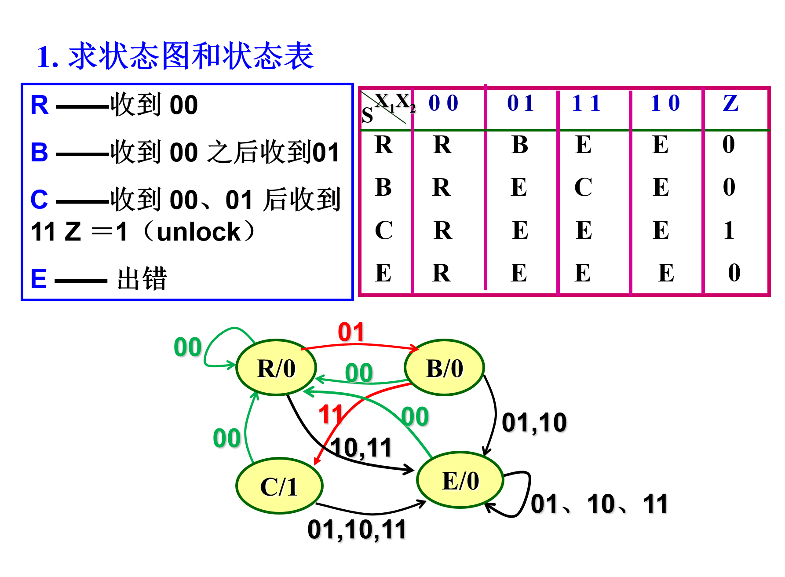

Slide 68
2. 状态表化简
3. 状态分配
R —— 00 、 B —— 01
C —— 11 、 E —— 10
∵ N=4, 2² ＝ 4
∴ k = 2 触发器

Slide 69
4. 激励表
X₁ X₂ Y₁ Y₂ Y₁^{n+1} Y₂^{n+1} J₁ K₁ J₂ K₂ Z
0 0 0 0 0 0 0 × 0 × 0
0 0 0 1 0 0 0 × × 1 0
0 0 1 0 0 0 × 1 0 × 0
0 0 1 1 0 0 × 1 × 1 1
0 1 0 0 0 1 0 × 1 × 0
0 1 0 1 1 0 1× × 0 0
0 1 1 0 1 0 × 0 0 × 0
0 1 1 1 1 0 × 0 × 1 1
1 0 0 0 1 0 1 × 0 × 0
1 0 0 1 1 0 1 × × 1 0
1 0 1 0 1 0 × 0 0 × 0
1 0 1 1 1 0 × 0 × 1 1
1 1 0 0 1 0 1 × 0 × 0
1 1 0 1 1 1 1 × × 0 0
1 1 1 0 1 0 × 0 0 × 0
1 1 1 1 1 1 × 0 × 0 1

Slide 70
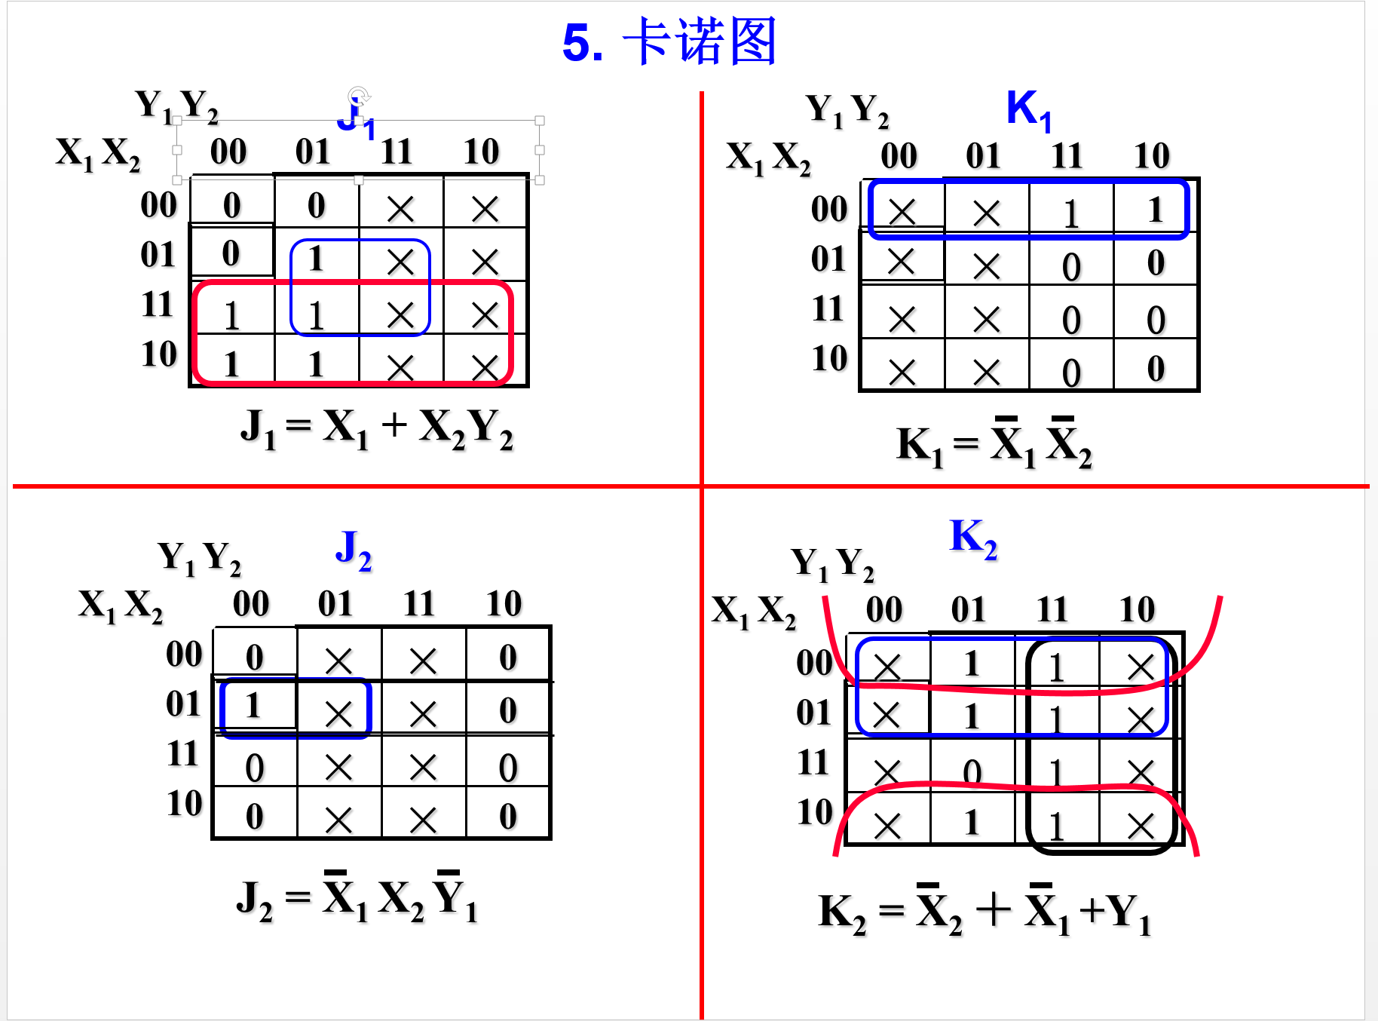

Slide 71
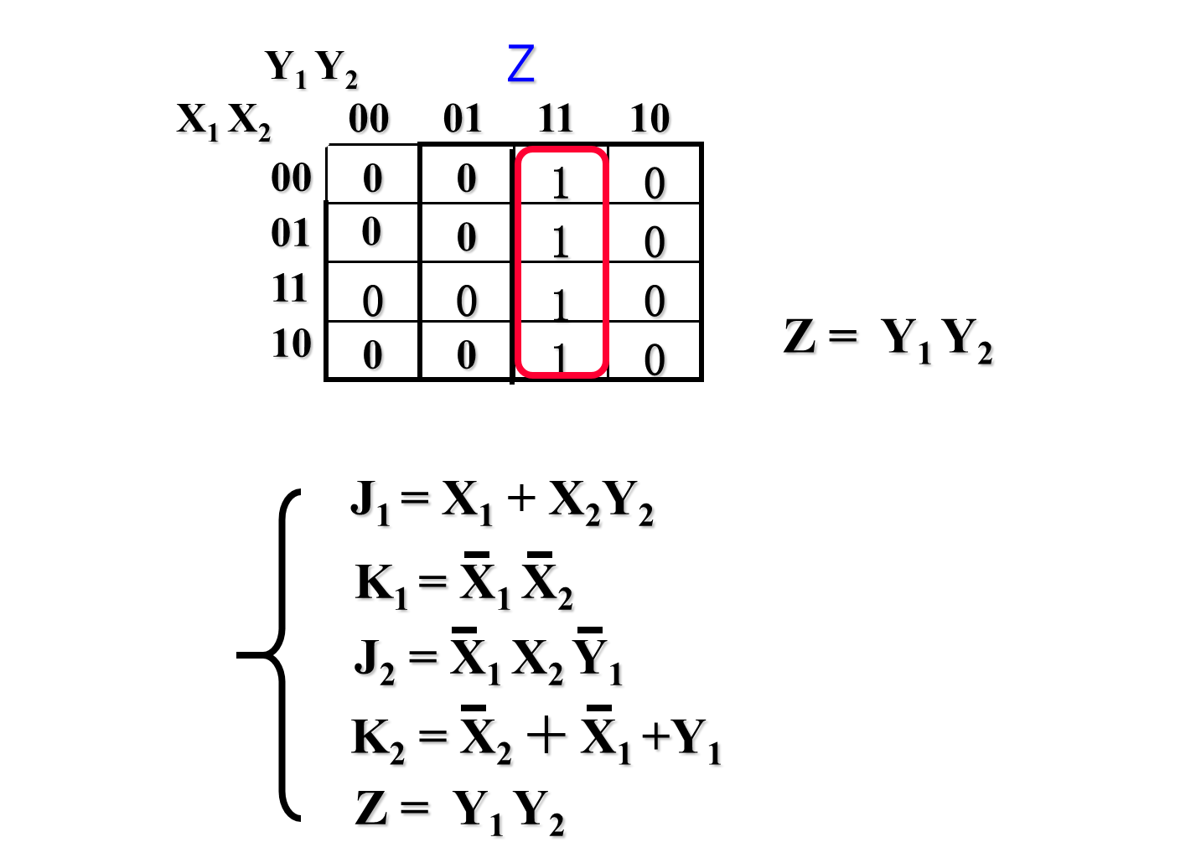

Slide 72
x₁
x₁
x₂
x₂
y₁
y₁
y₂
y₂
Z = Y₁ Y₂
J₁
1
y₁
K₁
0
J₁ = X₁ + X₂ Y₂
K₁ = X₁ X₂
J₂
1
y₂
K₂
0
J₂ = X₁X₂Y₁
K₂ = X₂ +X₁Y₁
Z
R_{d}
CP

Slide 73
比较
Z
0
1
0
1
K₂
J₂
K₁
J₁
CP
+
+
+
Y₁
Y₂
Y₁
X₁
X₁
X₂
X₂

Slide 74
例. 利用PLA设计1位全加器
S_{i}
C_{i}
b_{i}c_{i-1}
b_{i}c_{i-1}
a_{i}
00 01 11 10
a_{i}
00 01 11 10
0
1
0
1
0
1
0
0
1
0
0
1
1
0
1
0
0
1
1
1
S_{i} = a_{i}b_{i}c_{i-1} + a_{i}b_{i} c_{i-1}+ a_{i} b_{i}c_{i-1}+ a_{i} b_{i} c_{i-1}
C_{i}=a_{i}c_{i-1} + a_{i}b_{i}+ b_{i}c_{i-1}
a_{i}
b_{i}
c_{i-1}
S_{i}
C_{i}

Slide 75
13. 可编程逻辑器件
Read-Only Memories (ROM)
Programmable Logic Arrays (PLA)
Programmable Arrays Logic (PAL)

Slide 76
Programmable Arrays Logic
A
2
A
1
A
0
PAL
OR array
Fixed
与阵： 可编程
或阵： 固定
需要化简表达式
AND array
programmable
D
D
D
2
1
0

Slide 77
Programmable Arrays Logic
A
B
C
Or array
And array
Y
Y
1
2

Slide 78
PAL
例. 用PAL设计一个单行街道的十字路口交通信号控制器
R₁
R₂
Y₂
G₂
Y₁
1
G₁
2
X₂
X₁
两条单行路别标为 1 、2
输入：X₁ , X₂ 传感器,
X_{i} = 1 means road i has a car；
X_{i}= 0 means road i has no car
输出: 红灯(R), 绿灯 (G), 黄灯 (Y)

Slide 79
Programmable Arrays Logic
INIT：复位信号，开始系统复位到初始态
R₁
R₂
Y₂
G₂
Y₁
1
G₁
X₁
Traffic
signal
controller
R₁
R₂
2
X₂
X₂
Y₁
Y₂
INIT
X₁
G₁
CP
G₂

Slide 80
S₀——初始态:
Road 1: 快速通过，即X₁=1
Road 2: 禁入，即X₂=0
S₃ , S₇ ——转移态
X₁ · X₂
S₀
X₁ · X₂
G₁
X₁ · X₂
R₂
S₇
S₁
R₁
R₁
G₁
R₂
Y₂
G₂
Y₁
Y₂
R₂
G₁
X₁ · X₂
S₆
S₂
1
R₁
G₁
X₂
G₂
R₂
2
X₁ · X₂
X₁
S₅
S₃
R₁
Y₁
G₂
R₂
S₄
X₁ · X₂
R₁
X₁ · X₂
G₂
X₁ · X₂

Slide 81
令：
状态表
现态
次态
I₁ = 1
I₂ = 1
I₃ = 1
I₄ = 1
I₀ = INIT = 1
输出
S₀
S₁
S₂
S₀
S₁
S₀
G₁R₂
S₁
S₂
S₂
S₂
S₂
S₀
G₁R₂
S₂
S₃
S₃
S₃
S₃
S₀
G₁R₂
S₃
S₄
S₄
S₄
S₄
S₀
Y₁R₂
S₄
S₅
S₄
S₆
S₅
S₀
R₁G₂
S₅
S₆
S₆
S₆
S₆
S₀
R₁G₂
S₆
S₇
S₇
S₇
S₇
S₀
R₁G₂
S₇
S₀
S₀
S₀
S₀
S₀
R₁Y₂

Slide 82
Programmable Arrays Logic
8 个状态，需要3个触发器；
状态分配：
S₀ S₁ S₂ S₃ S₄ S₅ S₆ S₇
Q₂Q₁Q₀： 000 001 010 011 100 101 110 111
Q₂^{(n+1)}Q₁^{(n+1)}Q₀^{(n+1)}
输出
Q₂ Q₁ Q₀
I₁=1 I₂=1 I₃=1 I₄=1 I₀=1
R₁ Y₁ G₁ R₂ Y₂ G₂
0 0 0
0 0 1
0 1 0
0 1 1
1 0 0
1 0 1
1 1 0
1 1 1
001 010 000 001 000
010 010 010 010 000
011 011 011 011 000
100 100 100 100 000
101 100 110 101 000
110 110 110 110 000
111 111 111 111 000
000 000 000 000 000
0 0 1 1 0 0
0 0 1 1 0 0
0 0 1 1 0 0
0 1 0 1 0 0
1 0 0 0 0 1
1 0 0 0 0 1
1 0 0 0 0 1
1 0 0 0 1 0

Slide 83
激励方程和输出方程

Slide 84
Programmable Arrays Logic
Select PAL16RP8 Chip
CP
1
20
Ucc
X₁
G₂
X₂
Y₂
INIT
R₂
NC
PAL16RP8
G₁
NC
Y₁
NC
Q₂(R₁)
NC
Q₁
NC
Q₀
GND
10
11
OE

Slide 85
PROM, PLA and PAL
(PROM)
(PLA)
(PAL)

Slide 86
GAL（General Arrays Logic）
A₂
A₁
A₀
×
×
×
×
×
×
×
×
×
×
×
×
×
×
×
×
×
×
或阵列
×
×
×
×
×
×
×
×
×
×
×
×
×
×
×
×
×
×
+
+
+
OLMC
OLMC
OLMC
输出逻辑宏
与阵列

Slide 87
GAL16V8的输出逻辑宏单元（OLMC）：
8输入的或门
异或门
D触发器
4个多路选择器
  乘积项MUX、三态MUX、输出MUX、反馈MUX

Slide 88
四种PLD的结构特点
类型 | 阵 列 |  | 输 出 方 式
 | 与 | 或
PROM PLA PAL GAL | 固定 可编程 可编程 可编程 | 可编程 可编程 固定 固定 | 固定 固定 固定 可编程

Slide 89
PLD的基本结构
可由或阵列直接输出，构成组合输出；
通过寄存器输出，构成时序方式输出。
PLD主体
输入信号
输入
电路
与门
阵列
或门
阵列
输出
电路
输出函数
互补
输入
乘积项
和项
反馈输入信号

Slide 90
13. 可编程逻辑器件
Read-Only Memories (ROM)
Programmable Logic Arrays (PLA)
Programmable Arrays Logic (PAL)

